Slide 1
Front-end
JavaScript

Slide 2
JS. Loops
Циклы, вложенные циклы
for
while
do while

Slide 3
JS. Lesson 3
Циклы – это простой способ для многократного выполнения одних и тех же действий (кода).
При этом однократное выполнения кода в цикле называется итерацией.
В JavaScript существуют различные виды циклов, но все они, по сути, делают одно и тоже. Просто с помощью одних циклов более просто решаются одни задачи, с помощью других – иные:
for - перебирает через блок кода несколько раз
while - перебирает блок кода, пока выполняется указанное условие
do...while - также перебирает блок кода, пока выполняется указанное условие (цикл «do...while» в любом случае выполнится не меньше одного раза, даже если условие изначально ложно)
for...in - перебирает свойства объекта
for...of (появился в версии ES6) - перебирает значения итеративного объекта

Slide 4
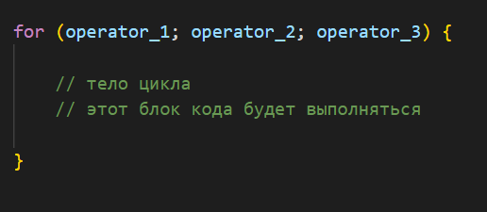
JS. Lesson 3
Цикл For
Данный цикл в основном используется когда известно точное количество повторений. Этот цикл ещё называют циклом со счётчиком.
Синтаксис цикла «for»:
for (инициализация; условие; финальное выражение) {
тело цикла
}

Slide 5
JS. Lesson 3
Основные части конструкции цикла «for»:
инициализация - это выражение, которое выполняется один раз перед выполнением цикла; обычно используется для инициализации счётчика;
условие - это выражение, истинность которого проверяется перед каждой итерацией; если выражение вычисляется как истина, то выполняется итерация; в противном случае цикл «for» завершает работу;
финальное выражение - это выражение, которое выполняется в конце каждой итерации; обычно используется для изменения счетчика;
тело цикла - инструкции, выполнение которых нужно повторять.
Все 3 оператора в цикле не являются обязательными.
Если вы пропустите оператор 2, вы должны указать break (прерывание) внутри цикла. В противном случае цикл будет постоянно повторяться и никогда не закончится. Это приведёт к зависанию браузера.

Slide 6
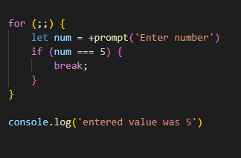
JS. Lesson 3
Основные части конструкции цикла «for»:
Инструкция Break прерывает цикл и продолжает выполнение кода после цикла (если таковой имеется).

Slide 7
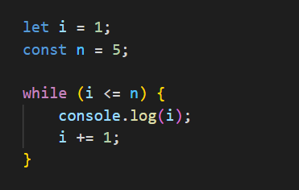
JS. Lesson 3
Цикл while (в то время, как или пока…)
Данный цикл предназначен для многократного выполнения одних и тех же инструкций до тех пор, пока истинно некоторое условие. Цикл «while» в основном используется, когда количество повторений заранее не известно.
while (условие) {
тело цикла
шаг
}
Истинность условия проверяется перед каждым выполнением. Если перед первой итерацией условие ложно, то цикл не выполнится ни разу.

Slide 8
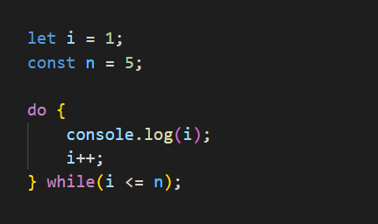
JS. Lesson 3
Цикл do … while
Цикл «do...while», также как и цикл «while», выполняет одни и те же инструкции до тех пор, пока указанное условие истинно. Но в отличие от «while» в «do...while» условие проверяется после выполнения инструкций. Поэтому цикл «do...while» в любом случае выполнится не меньше одного раза, даже если условие изначально ложно.
do {
тело цикла
} while (условие)

